Slide 1

7-1 下列说法正确的是（ D ）。
（A）场强相等处电势一定相等
（B）场强大处电势一定高
（C）场强为零处电势一定为零
（D）等势区内场强为零

Slide 2
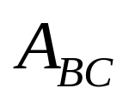
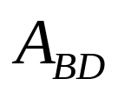
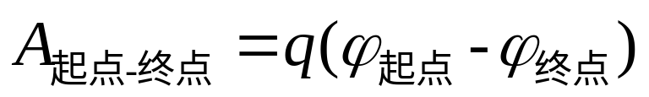
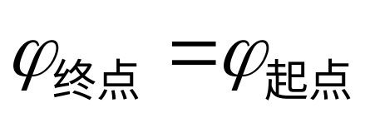


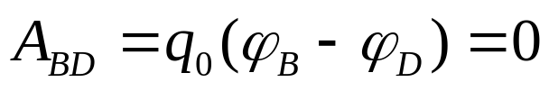
7-2 点电荷-q位于圆心处，B、C、D是位于同一圆周上的三点，如图所示，若将一实验电荷q₀从B点移到C、D各点，电场力的功 = 0 ， = 0 ．
解：静电场力对点电荷q的功与路径无关，
只与起点和终点的电势差有关
−q
B
C
D
若 ，则A=0
本题中，-q 所激发的静电场有一特征是：任一以-q所在处为
球心的球面是一个等势面。显然，有

Slide 3
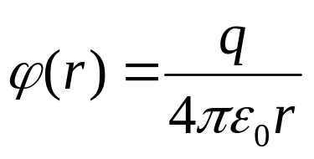
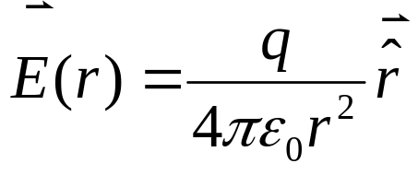
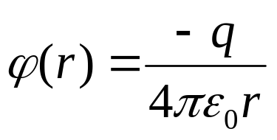
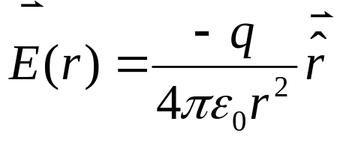
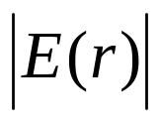
7-3 场强大的地方，电势是否一定高？电势高的地方是否场强一定大？为什么？试举例说明。
解：不一定。
例1：正点电荷q的电势分布为
场强分布为
显然，r越小的地方电势和场强均越高/大
例2：负点电荷-q（q>0）的电势分布为
场强分布为
显然，r越小的地方电势越低，但场强的大小 则越大
注意：电势的高低不能用电势的绝对值描述，而场强的大小则
要用绝对值描述。

Slide 4
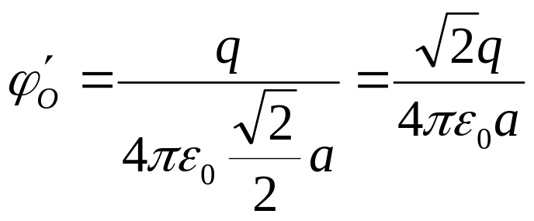
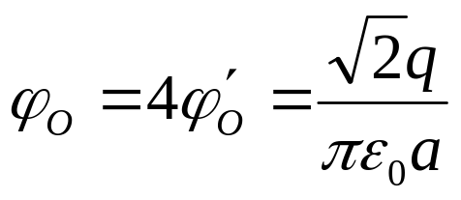
7-4 一边长为a的正方形四个顶点上分别放有四个电量均为q
的点电荷，求正方形中心的电势。
解：如图，以无穷远处为势能零点时，单个点电荷q单独存在
时，正方形中心O处的电势为
q
q
o
q
q
则由电势叠加原理，四个相同的点电荷共同激发的电场中O点的
电势为

Slide 5
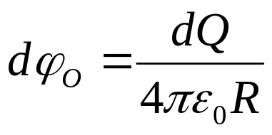
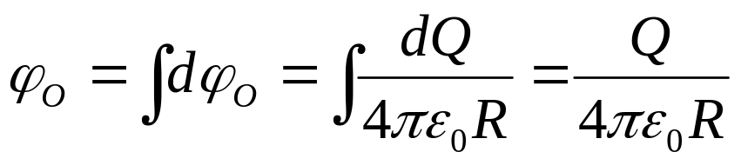
7-5 一半径为R的半圆上分布着电量Q，求圆心的电势。
解：半圆形带电体由无数个点电荷dQ构成，每个点电荷到
圆心O的距离均为R，
点电荷dQ单独存时，圆心O的电势为（以无穷远处为势能零点）
则由电势叠加原理，整个半圆上的电荷Q共同激发的电场中O点的
电势为

Slide 6


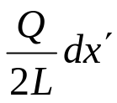
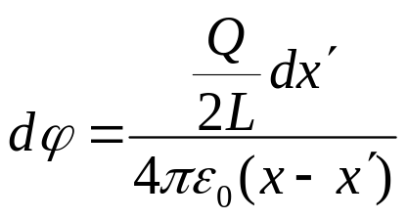
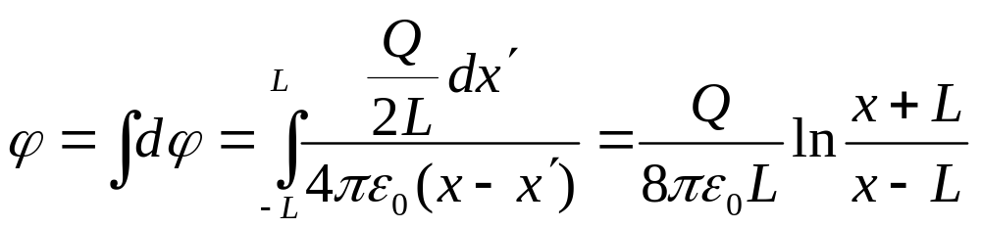
7-6 如图所示，电量Q均匀分布在长为2L的细棒上，求细棒的延长线上距细棒中心O距离为x的P点的电势。
解：以细棒中心O为原点建立x坐
标系，如图。
x
2L
在棒上离原点距离 处取一线元
O
p
x
0
其上带电 ，为一点电荷。
在此点电荷的电场中，P点的电势为
则整个带电细棒产生的电场中，P点的电势为

Slide 7


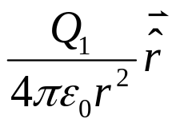


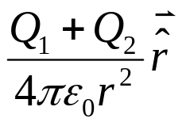


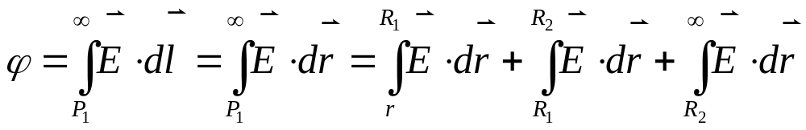
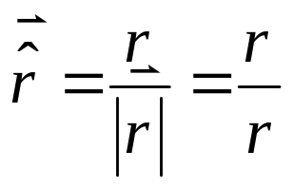
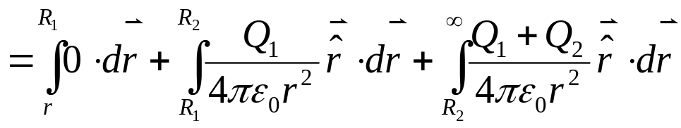

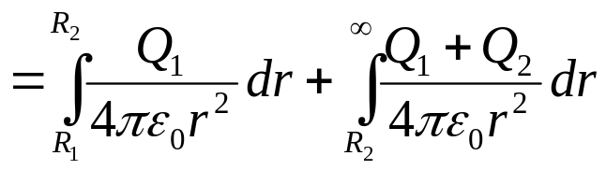
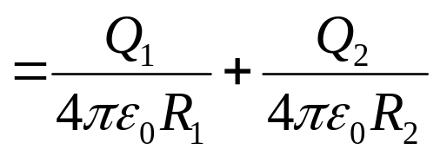
7-7 两个同心球面，半径分别为R₁、R₂(R₁<R₂)，分别带电Q₁、Q₂。设电荷均匀分布在球面上，求空间的电势分布及两球面的电势差。
解：由高斯定理得到场强的分布为：
R₁
P₁
P₂
R₂
则:
积分路径
P₃
区域 内任一点P₁的电势
此路径上，有

Slide 8
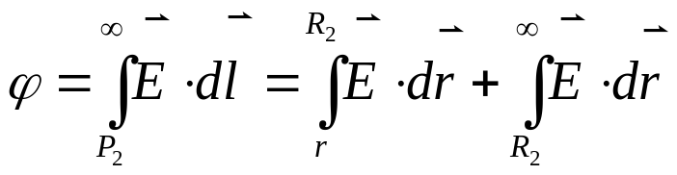
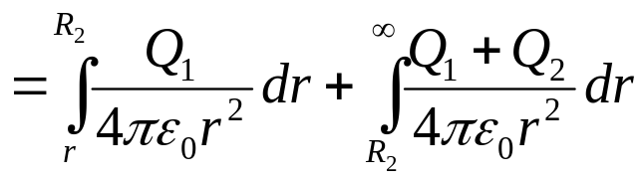
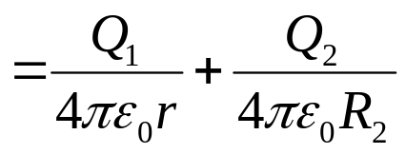
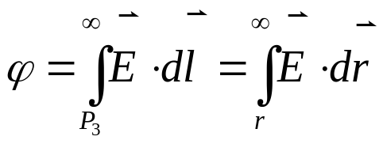
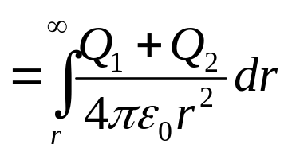
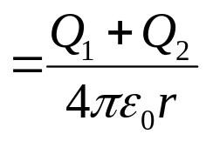
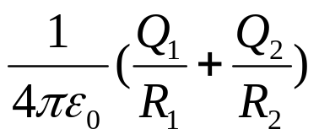
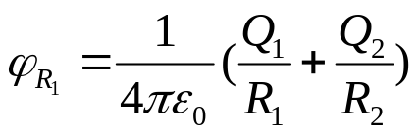

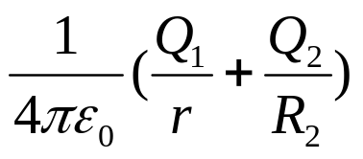


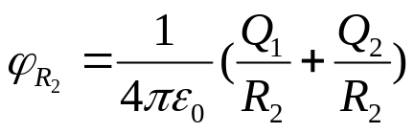
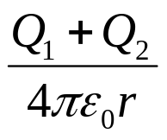
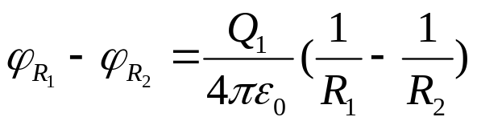

同理，区域 内任一点P₂的电势
同理，区域 内任一点P₃的电势
综上，电势分布为
由电势分布知：
内球面电势
外球面电势

Slide 9

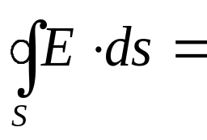
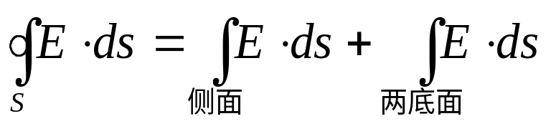
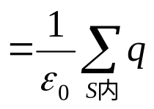

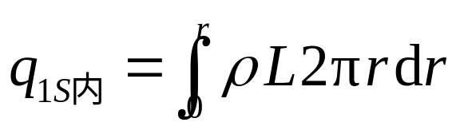
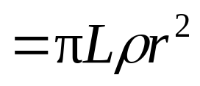
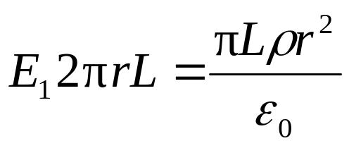
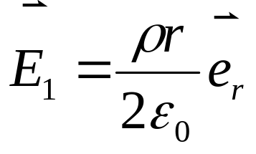
7-8 一截面半径为R的无限长圆柱体，电荷体密度为ρ，求：（1）圆柱体内外各点的场强分布；（2）以轴线为电势零点，求电势分布。
R
解：电荷分布具∞长轴对称性
S
r
R
分布也具∞长轴对称性
r
作半径 r 高 L 的同轴封闭圆柱面为高斯面，则由高斯定理
L
L
E
⑴ 当 0 < r < R (在圆柱体内)时
S
横截面

Slide 10
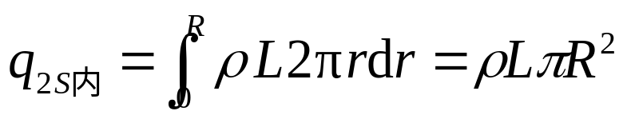
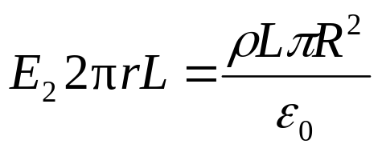
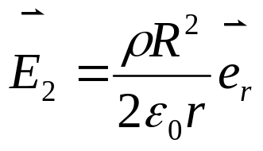
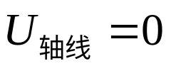
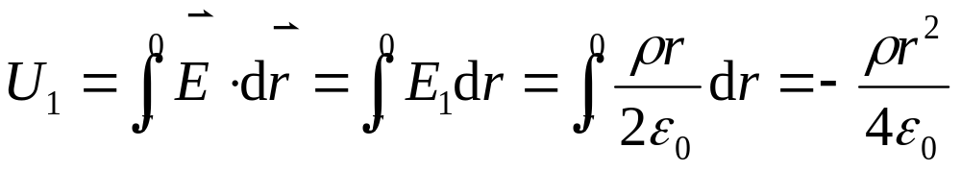
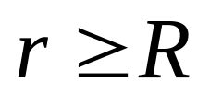
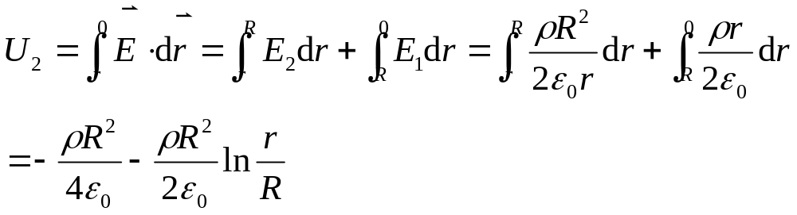
当 r ≥R (在圆柱体外)时
⑵ 取 , 当 0 < r < R (在圆柱体内)时，
当 时,
静电场中电势沿电场线的方向是降落的，而此题中场强的方向是从轴辐射向外，故以轴线为电势零点时，场中各点电势均为负值。

Slide 11



7-9 两个截面半径分别为R₁、R₂的无限长圆柱面同轴放置，已知内圆柱面电荷线密度为λ，求两柱面之间的电压U。
解：内圆柱面带电，外圆柱面不带电。由电荷分布的圆柱对称性知，场强分布也有圆柱对称性。由高斯定理易得： ， 在截面上的分布如图所示。
a
b
内、外圆柱面均为等势面，则（如图） U_{ab}
即为两柱面之间的电压。取红色那段为积分路径，有：
显然，
与“电势沿电场线的方向是降落的”一致。

Slide 12















7-10 若电荷以相同的面密度σ均匀分布在半径分别为R₁、R₂的两个同心球面上，已知球心电势为U，试求两球面的电荷面密度。
解: 电荷分布具有球对称性, 由高斯定理得：
O
R₂
R₁
则球心电势

Slide 13






7-11一均匀带电圆盘半径为R，电荷面密度为σ，今将其中心半径为R/2的圆片挖去，求轴线上的电势分布，并利用电势梯度法求轴线上的场强分布。
解: 以圆盘轴线为x轴，圆心为原点
在圆盘上取面积元
此面积元上的电荷
为点电荷，它产生的电场中在轴上位置为x处
的电势为
则整个带电圆盘产生的电场中在轴上位置为x处的电势为

Slide 14





则位置为x处的场强为
场强的方向：
由场强的表达式知，在正半轴上的点，即 的情况，
即场强沿x轴正向；
在负半轴上的点，即 的情况，
即场强沿x轴负向；

Slide 15








7-12边长为a的正三角形三个顶点上各放一个电量均为Q的点电荷，求该系统的电势能。
解: 两个点电荷q₁、q₂间的电势能，即为q₁在q₂处的电势与q₂电荷量的乘积（或 q₂在q₁处的电势与q₁电荷量的乘积）
即
同理
则该系统的电势能为

Slide 16

7-13 有一半径为R，总电量为Q的均匀带电球体，求空间的电势能。
解：
若题中的“空间”指的是全空间，则答案参见张三慧课本（第三版）上册P204 例7.11及P205例7.12
若题中的“空间”不包括球内区域，则结果为

